Slide 1

TRƯỜNG ĐẠI HỌC CÔNG NGHIỆP THỰC PHẨM TP.HỒ CHÍ MINH
KHOA CÔNG NGHỆ THÔNG TIN
ĐỒ ÁN MÔN HỌC: LẬP TRÌNH ANDROID
ĐỀ TÀI: ỨNG DỤNG CHAT FIREBASE
GVHD: Vũ Đình Ái
Sinh viên thực hiện:
Nguyễn Minh Hiến - 2001180169
Trần Đình Văn - 2001180274
TP.HCM Tháng 7 Năm 2021

Slide 2
MÔ TẢ ỨNG DỤNG
Ứng dụng chat firebase là một ứng dụng để kết nối bạn bè, người thân lại với nhau. Ứng dụng trò chuyện riêng tư, có thể gửi tin nhắn, gửi hình ảnh cho nhau vô cùng dễ dàng bằng cách đăng ký các tài khoản trên ứng dụng. Từ đó người dùng có thể quản lý thông tin tài khoản, cập nhật thông tin và kết nối với bạn bè.
Tin nhắn được cập nhật nhanh chóng, giao diện dễ sử dụng, với các chức năng giúp phần trò chuyện trở nên thú vị và tiện lợi hơn.
Dễ dàng đăng nhập, tạo tài khoản.

Slide 3
CÁC CHỨC NĂNG
Tạo tài khoản bằng Gmail.
Đăng nhập
Lấy lại password.
Gửi tin nhắn.
Thay đổi ảnh đại diện.
Hiển thị trạng thái hoạt động.
Tìm kiếm.
Kiểm tra đã xem tin nhắn hay chưa.
Thông báo khi có tin nhắn đến.
Hiển thị tin nhắn gửi cuối.
Gửi hình ảnh.

Slide 4
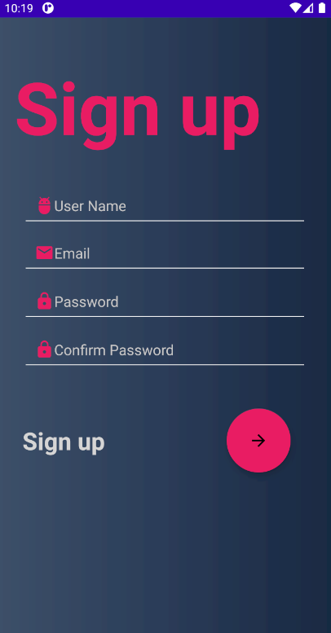

CHỨC NĂNG TẠO TÀI KHOẢN
Giao diện:

Slide 5
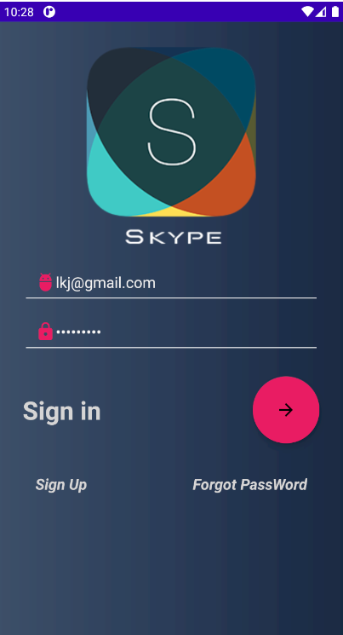
CHỨC NĂNG ĐĂNG NHẬP
Giao diện:

Slide 6
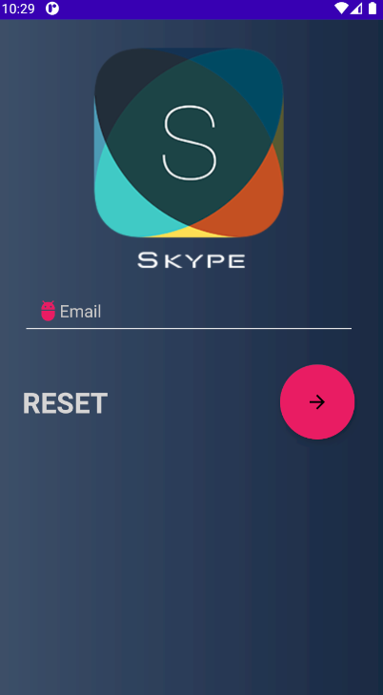
CHỨC NĂNG LẤY LẠI MẬT KHẨU
Giao diện:

Slide 7
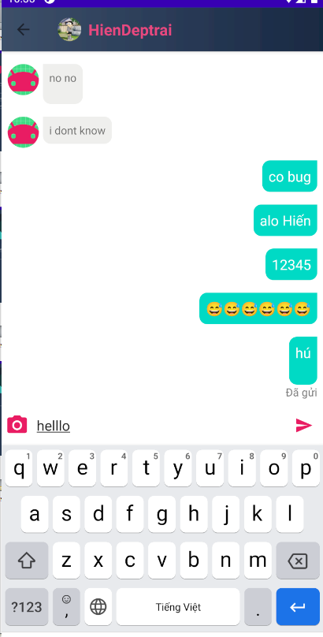
CHỨC NĂNG NHẮN TIN
Giao diện:

Slide 8
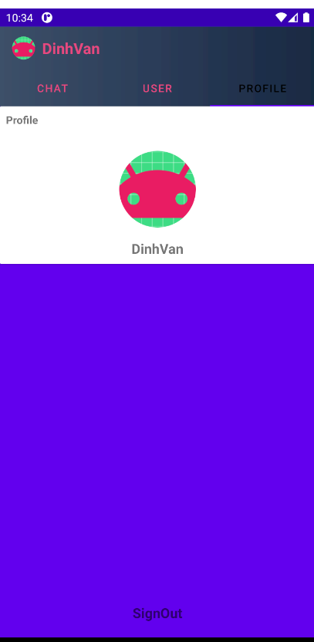
CHỨC NĂNG THAY ĐỔI ẢNH ĐẠI DIỆN
Giao diện:

Slide 9
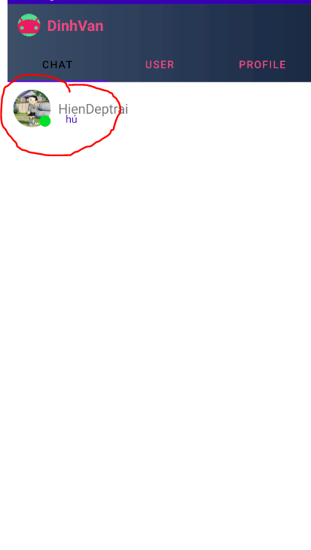
CHỨC NĂNG HIỂN THỊ TRẠNG THÁI HOẠT ĐỘNG
Giao diện:

Slide 10
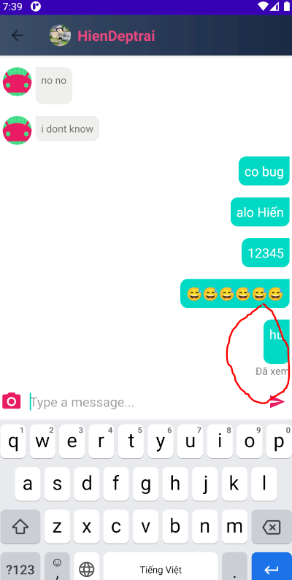
CHỨC NĂNG KIỂM TRA ĐÃ XEM TIN NHẮN CHƯA
Giao diện:

Slide 11
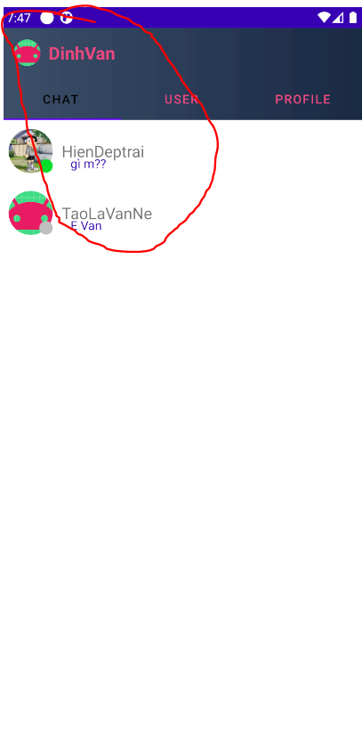
CHỨC NĂNG THÔNG BÁO KHI CÓ TIN NHẮN ĐẾN
Giao diện:

Slide 12
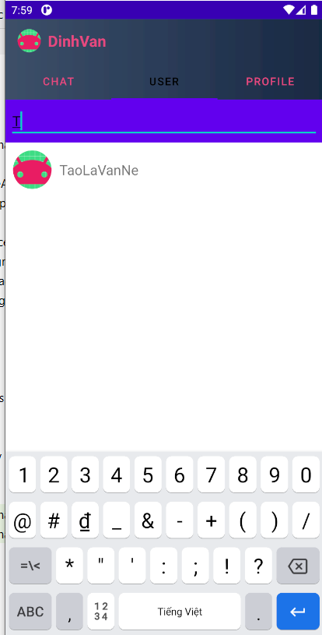
CHỨC NĂNG TÌM KIẾM USER
Giao diện:

Slide 13
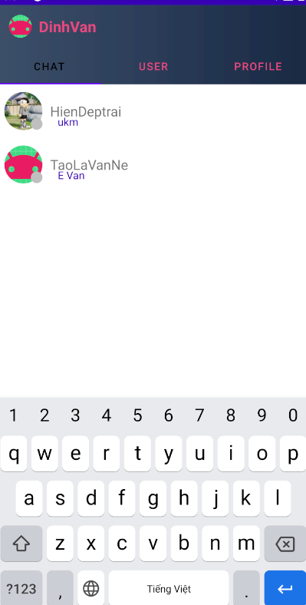
CHỨC NĂNG HIỂN THỊ TIN NHẮN GỬI CUỐI
Giao diện:

Slide 14
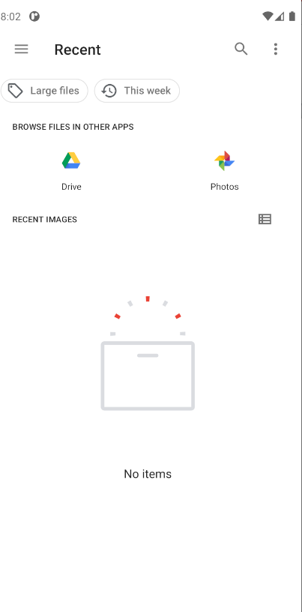
CHỨC NĂNG GỬI HÌNH ẢNH
Giao diện:

Slide 15
KẾT LUẬN
Đã làm được: ứng dụng có thể nhắn tin, gửi hình ảnh, cập nhật ảnh đại diện,…. Đã làm được những chức năng cơ bản của một ứng dụng chat, và cơ sở dữ liệu được lưu trữ trên firebase theo yêu cầu.
Chưa làm được: chưa thể chat bằng ghi âm, chat group và xem profile của người khác…

Slide 16

Cảm ơn thầy và các bạn đã lắng nghe!!!

